Slide 1


Lịch sử
Tiết 2: Nguyễn Trường Tộ mong muốn canh tân đất nước
Trang 6-7 SGK

Slide 2

Nguyễn Trường Tộ
mong muốn canh tân đất nước
1. Giới thiệu về Nguyễn Trường Tộ.
2. Nội dung những đề nghị đổi mới đất nước của Nguyễn Trường Tộ.
3. Thái độ triều đình nhà Nguyễn.
4. Ý nghĩa

Slide 3
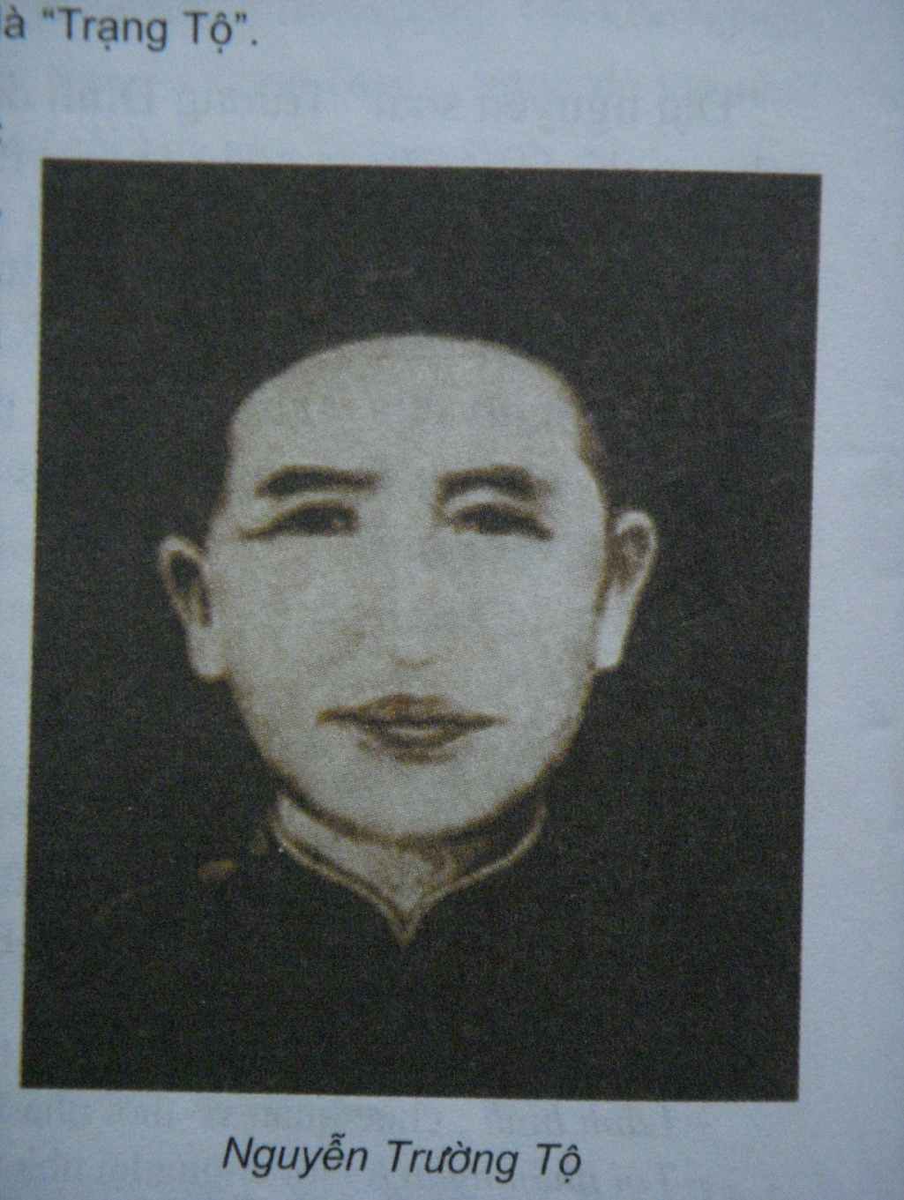
Nguyễn Trường Tộ

Slide 4
1. Giới thiệu về Nguyễn Trường Tộ:
Ông quê ở Nghệ An.
Là người thông minh.
1860, ông sang Pháp.
Ông đã trình lên vua Tự Đức nhiều bản điều trần.

Slide 5
2. Nội dung những đề nghị đổi mới đất nước của Nguyễn Trường Tộ

Slide 6

- Thế nào là canh tân?
“ Canh tân” là từ bỏ những cách làm cũ, lạc hậu. Thực hiện cách làm mới để đạt được sự phát triển tốt đẹp hơn.

Slide 7

- Trước mối họa xâm lăng một số nhà nho yêu nước đã làm gì?
Trước mối họa xâm lăng một số nhà nho yêu nước đã chủ trương canh tân đất nước để tự lập, tự cường.

Slide 8
- Em hiểu thế nào là “bản điều trần”?
- Qua những đề nghị canh tân đất nước Nguyễn Trường Tộ mong muốn điều gì?

Slide 9
Bản điều trần là bản ý kiến hay (hay bản hiến kế) để trình lên vua.
Qua những đề nghị canh tân đất nước Nguyễn Trường Tộ mong muốn làm cho đất nước giàu mạnh, tiến kịp các nước phát triển khác.

Slide 10
Những đề nghị canh tân đất nước của Nguyễn Trường Tộ là gì?
Mở rộng quan hệ ngoại giao?
Thuê chuyên gia nước ngoài?
Xây dựng quân đội. Mở trường?

Slide 11
Những đề nghị canh tân đất nước của Nguyễn Trường tộ là :
-Mở rộng quan hệ ngoại giao , buôn bán với nhiều nước.
- Thuê chuyên gia nước ngoài giúp ta phát triển kinh tế.
- Xây dựng quân đội hùng mạnh.Mở trường dạy cách sử dụng máy móc đóng tàu ,đúc súng…

Slide 12
- Trong những đề nghị đổi mới đó, đổi mới về mặt nào là cơ bản hàng đầu?
Đổi mới về kinh tế là hàng đầu

Slide 13
3. Thái độ triều đình nhà Nguyễn
- Tại sao vua Tự Đức và đa số các quan trong triều lại không ủng hộ đổi mới?

Slide 14
- Vua Tự Đức và đa số các quan trong triều lại không ủng hộ đổi mới vì họ cho rằng những phương pháp cũ đã đủ để điều khiển quốc gia rồi.

Slide 15
1.Trước những đề nghị đổi mới đất nước của Nguyễn Trường Tộ, triều đình nhà Nguyễn chia làm mấy phe, đó là những phe nào?
2. Vua Tự Đức đứng về phe nào?

Slide 16
→Trong triều chia làm 2 phe: phe ủng hộ đổi mới và phe bảo thủ không ủng hộn đổi mới.
→ Vua theo phe bảo thủ.

Slide 17
4. Trước những đề nghị canh tân đất nước của Nguyễn Trường Tộ thái độ của triều đình nhà Nguyễn thế nào?
- Triều đình nhà Nguyễn không chấp nhận canh tân đất nước.

Slide 18
→Vua quan nhà Nguyễn lạc hậu, không hiểu được những thay đổi ở các nước trên thế giới.
→Triều đình nhà Nguyễn bảo thủ, không muốn có sự thay đổi. Vua Tự Đức cho rằng những phương pháp cũ đã đủ để điều khiển quốc gia rồi.

Slide 19
5. Việc triều đình nhà Nguyễn không chấp nhận nhưng đề nghị đổi mới đất nước đã gây nên những hậu quả gì?

Slide 20
- Đất nước ngày càng lạc hậu, trì trệ cuối cùng suy yếu rơi vào ách đô hộ của thực dân Pháp gần một thế kỉ (1858-1945)
Triều đình nhà Nguyễn bảo thủ, không đồng ý đổi mới.

Slide 21
a/ Khi thực dân Pháp xâm lược, những ai đã lãnh đạo nhân dân đứng lên chống Pháp?
Trương Định, Nguyễn Trung Trực, Nguyễn Hữu Huân,…

Slide 22
b/ Trước mối họa xâm lăng, Nguyễn Trường Tộ không cầm vũ khí đứng lên chống Pháp, tại sao người đời sau vẫn kính trọng ông?
Nguyễn Trường Tộ có lòng yêu nước thiết tha, mong muốn dân giàu, nước mạnh.

Slide 23
c/ Những đề nghị đổi mới đất nước của Nguyễn Trường Tộ có ý nghĩa như thế nào?
Ý nghĩa: Những đề nghị đổi mới đất nước của Nguyễn Trường Tộ chứng tỏ ông là người hiểu biết sâu rộng, có lòng yêu nước thiết tha, mong muốn dân giàu, nước mạnh.

Slide 24
b/ Trước mối họa xâm lăng, Nguyễn Trường Tộ không cầm vũ khí đứng lên chống Pháp, tại sao người đời sau vẫn kính trọng ông?
Tuy không cầm vũ khí đứng lên chống Pháp nhưng thông qua những đề nghị canh tân đất nước cũng thấy ông là một người có lòng yêu nước thiết tha, mong muốn dân giàu, nước mạnh.

Slide 25
TRÒ CHƠI
Ô CHỮ BÍ MẬT

Slide 26
1
N | G | H | Ệ | A | N
2
Đ | I | Ề | U | T | R | Ầ | N
3
T | Ự | Đ | Ứ | C
4
C | A | N | H | T | Â | N
5
Ủ | N | G | H | Ộ | Đ | Ổ | I | M | Ớ | I
5.Nguyễn Trường Tộ thuộc phe nào
trong triều đình?
4. Từ bỏ những cách làm cũ, lạc hậu,thực hiện cách làm mới
để đạt được sự phát triển tốt hơn được gọi là gì ?
3. Nguyễn Trường Tộ trình bản điều trần
lên vua nào?
2. Bản ý kiến để trình lên vua còn gọi là gì?
1. Nguyễn Trường Tộ sinh ra ở đâu?
T
R
Ạ
N
G
T
Ộ
N
Ô
T
R
T
G
A

Slide 27
Ghi nhớ :
Nguyễn Trường Tộ đã nhiều lần đề nghị canh tân đất nước. Nhưng những đề nghị của ông không được vua quan nhà Nguyễn nghe theo và thực hiện.

Slide 28
HOẠT ĐỘNG NỐI TIẾP:
Tìm đọc quyển “Kể chuyện vua quan nhà Nguyễn” của tác giả Nguyễn Đắc Xuân.
Chuẩn bị cho bài sau : Cuộc phản công ở Kinh thành Huế.

